Slide 1
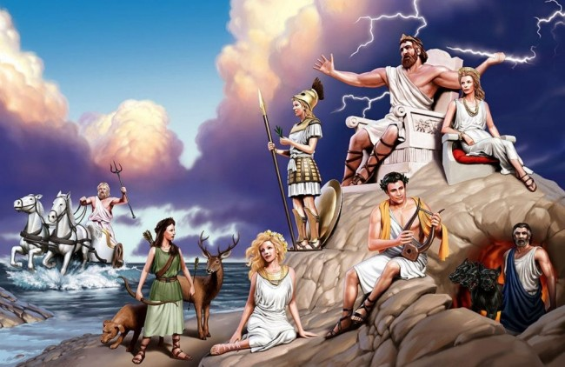
ΟΙ ΘΕΟΙ ΤΟΥ ΟΛΥΜΠΟΥ
ΜΙΑ ΠΑΡΟΥΣΙΑΣΗ ΤΟΥ ΝΙΚΗΤΑ ΚΑΙ ΤΟΥ ΚΩΝΣΤΑΝΤΙΝΟΥ ΤΜΗΜΑ ΣΤ2 103^{Ο}

Slide 2
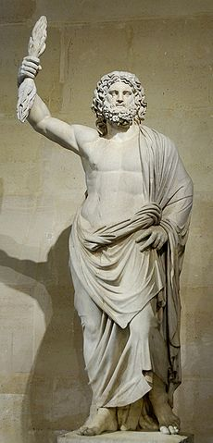

ΔΙΑΣ
Ο πατέρας των θεών και ο σπουδαιότερος από αυτούς. Θεός των καιρικών φαινόμενων, προστάτης των ξένων, της οικογένειας και της γονιμότητας .
Σύμβολα: Κεραυνός, αετός, κότινος, σκήπτρο

Slide 3
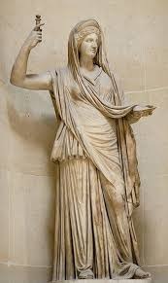
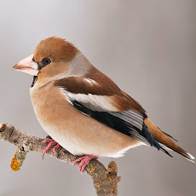
ΗΡΑ
Αδελφή και σύζυγος του Δία. Ήταν προστάτιδα του γάμου και της συζυγικής πίστης .
Σύμβολα: Διάδημα, σκήπτρο, αγελάδα, παγόνι, ρόδι

Slide 4
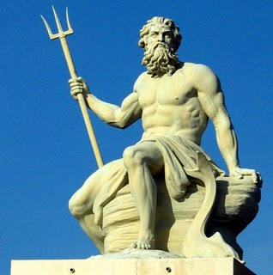
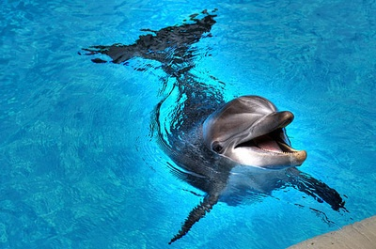
ΠΟΣΕΙΔΟΝΑΣ
Θεός της θάλασσας, των ποταμών , των πηγών των πόσιμων νερών και γενικά του υγρού στοιχείου.
Σύμβολα: Τρίαινα, δελφίνι, άλογο

Slide 5
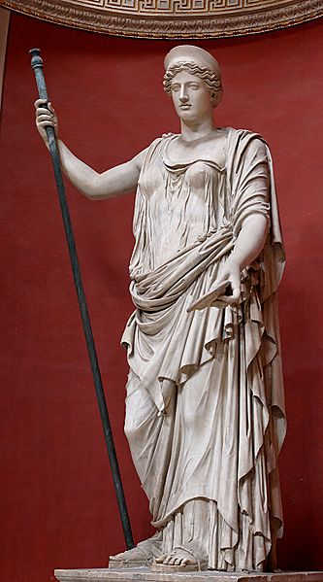
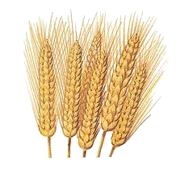
ΔΗΜΗΤΡΑ
Θεά της γης, της γεωργίας, της χλωρίδας, της τροφής, του γάμου και προστάτιδα των γεωργών.
Σύμβολα: Τρίαινα, δελφίνι, άλογο

Slide 6
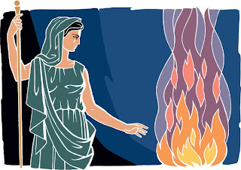
ΕΣΤΙΑ
Προστάτιδα της οικογενειακής ευτυχίας , είχε ως ιερό της το κέντρο του σπιτιού και δεν της προσφέρονταν μόνο η πρώτη , αλλά και η τελευταία θυσία σε κάθε γιορταστική σύναξη του ανθρώπου
Σύμβολα: Λυχνάρι, πυρσός, πέπλο.

Slide 7
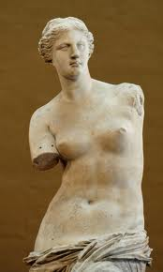
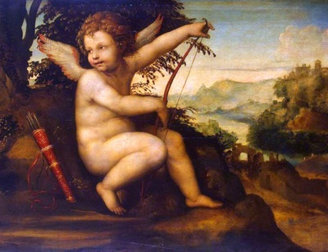
ΑΦΡΟΔΙΤΗ
Θεά της ομορφιάς και του έρωτα
Σύμβολα: Καθρέφτης, περιστέρι, κύκνος,ανεμώνη.

Slide 8
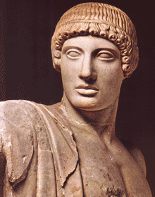

ΑΠΟΛΛΩΝ
Θεός της μαντικής τέχνης , της μουσικής και του χορού , της ηθικής τάξης και της λογικής . Ήταν ακόμα θεραπευτής θεός .
Σύμβολα: Λύρα, τόξο & βέλος, τρίποδας.

Slide 9
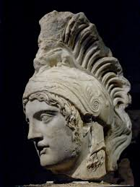
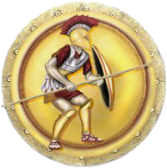
ΑΡΗΣ
Θεός της μάχης και του πολέμου.
Σύμβολα: Λύρα, τόξο & βέλος, τρίποδας.

Slide 10
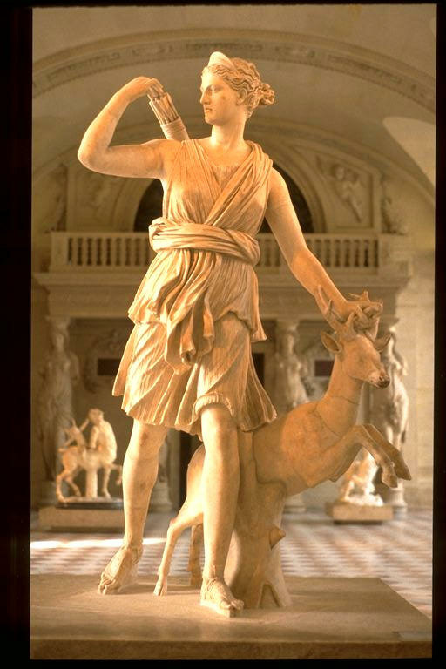
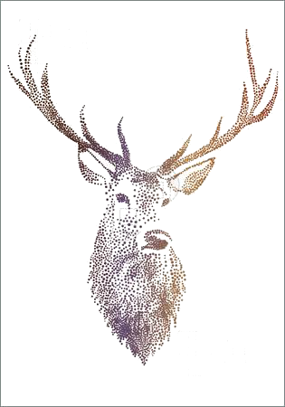
ΑΡΤΕΜΙΣ
Θεά της άγριας φύσης , του κυνηγιού , των ζώων και της γονιμότητας
Σύμβολα: Λύρα, τόξο & βέλος, τρίποδας.

Slide 11
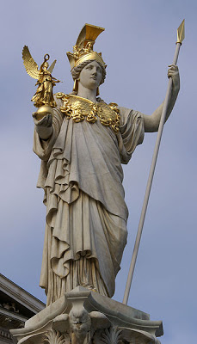

ΑΘΗΝΑ
Θεά της σοφίας , των τεχνών και του σώφρονος πόλεμου
Σύμβολα: Λύρα, τόξο & βέλος, τρίποδας.

Slide 12
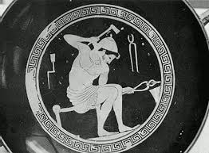

Ήφαιστος
Θεός της φωτιάς , των ηφαιστείων , της μεταλλουργίας και προστάτης των τεχνιτών . Ήταν ακόμα ο κατασκευαστής των όπλων των θεών
Σύμβολα: Λύρα, τόξο & βέλος, τρίποδας.

Slide 13
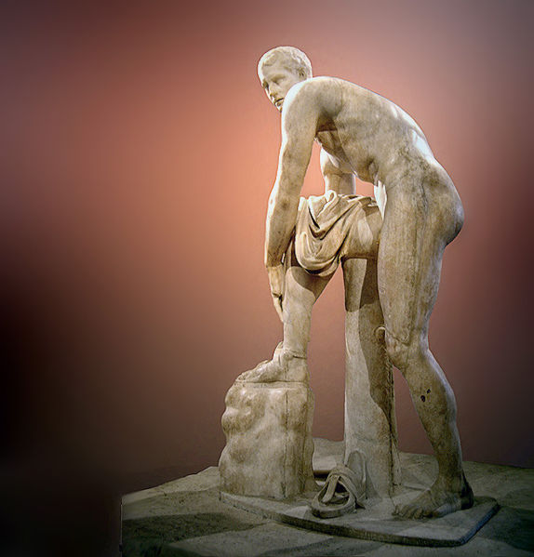
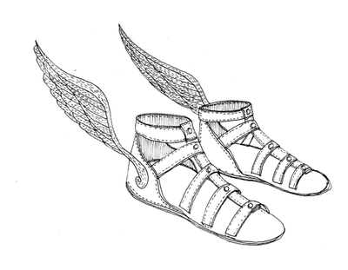
Ερμής
Ήταν ο αγγελιοφόρος των θεών , κήρυκας και ψυχοπομπός, προστάτης του έμπορου , των ταξιδιωτών αλλά και των ληστών .
Σύμβολα: Κηρύκειο, φτερωτά σανδάλια, φτερωτό κράνος.

